Slide 1


Pengantar
Analisis Sentimen Hate Speech Tweet di Indonesia dengan Metode Convolutional Neural Network (CNN) & Long Short Term Memory (LSTM)
Dessen
Elpi Sandra Yunvi
(Binar Academy)

Slide 2
Pengantar
Pendahuluan

Slide 3

Pengantar
Pendahuluan
Latar Belakang
Jumlah tersebut tentu menimbulkan berbagai jenis sentimen dari cuitan yang akan berdampak pada cara bersosial media. Hal tersebut dapat digambar dari sentimen yang diberikan dari setiap tweet penggunanya.
Sehingga diharapkan dengan adanya penelitian ini dapat memudahkan pengguna dalam mengklasifikasikan sentimen dan mengukur apakah Twitter merupakan media sosial yang sehat atau perlu ditingkatkan kembali untuk kenyamanan penggunanya.
Twitter merupakan salah satu media sosial yang sering digunakan oleh masyarakat Indonesia untuk menyampaikan opini. Opini tersebut dirangkum dalam 180 karakter yang disebut sebagai cuitan. Berdasarkan data jumlah pengguna Twitter di Indonesia pada tahun 2022 mencapai 18,45 juta pengguna.[1]
[1] Monavia, A. R. (2022).Diakses dari https://dataindonesia.id/digital/detail/pengguna-twitter-di-indonesia-capai-1845-juta-pada-2022

Slide 4
Pengantar
Pendahuluan
Tujuan
Melakukan klasifikasi pada sentimen tweet dengan menggunakan model mesin learning CNN dan LSTM yang dapat memproses text dan file pada API.
Mengevaluasi model CNN dan LSTM dari hasil akurasi yang diperoleh.
Melihat tingkat bermedia sosial di twitter yang masih tergolong sehat atau tidak.
Topik yang sering dibahas pada sentimen negatif oleh pengguna twitter.

Slide 5
Pengantar
Analytics Process

Slide 6
Analytics Process
Pengantar
- Cek jumlah data
- Cek jumlah label
- Cek data Null
- Cek data duplikat
Identify problem
Data Exploratory
Evaluation models
Dilakukan testing pada model untuk melihat apakah model sudah baik atau belum dengan menggunakan data dummy.
- Cleansing data dengan regex
- Normalisasi
- Stopword
Data Preparation
Make training models
CNN dan LSTM

Slide 7
Pengantar
Metode Penelitian

Slide 8
Metode Penelitian
Pengantar
Jenis Analisis
Jenis analisis yang dipakai peneliti adalah Descriptive dan Predictive Analytics. Descriptive Analytics bertujuan mengetahui dan mempelajari kondisi dan pola dari suatu data menggunakan berbagai operasi matematika dan statistika. Predictive bertujuan untuk memprediksi suatu data di masa depan menggunakan data di masa lampau
Jenis Exploratory Data Analysis (EDA) yang digunakan adalah 1 variabel (Univariate Analysis). Proses analisis yang digunakan adalah metode statistik deskriptif dan visualisasi data. Deskriptif statistik digunakan untuk mengetahui persebaran data. Visualisasi data dipakai untuk memudahkan pembaca memahami tren data tweet hate speech di Indonesia.
Sumber Data
Sumber data pada penelitian ini merupakan data sekunder dimana diambil peneliti dari situs open source Kaggle yang dapat dilihat melalui link berikut. Data yang dianalisis adalah data tweet dalam bahasa indonesia dari platform social media Twitter.

Slide 9
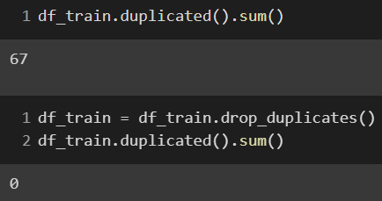
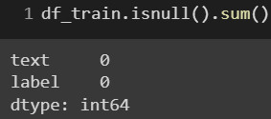
Data Preparation
Pengantar
Cek Data Duplicates & Missing Value
Missing Value
Tidak terdapat missing value pada dataframe
Duplicate Data
Terdapat 67 data duplikat dan sudah dihapus pada dataframe

Slide 10
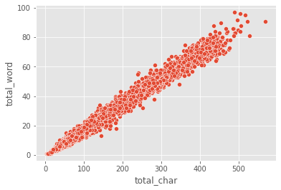
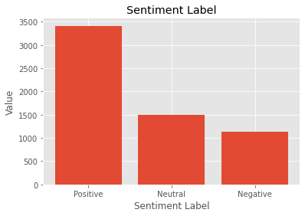
Data Preparation
Pengantar
Pada data train yang digunakan sentimen yang mendominasi yaitu positif, kemudian neutral, dan negatif. Untuk korelasi antara total kata dan total huruf dapat dilihat korelasinya linear.

Slide 11
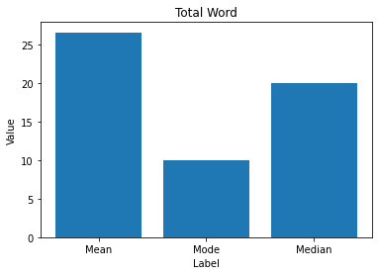

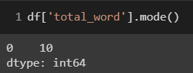

Data Preparation
Pengantar

Slide 12
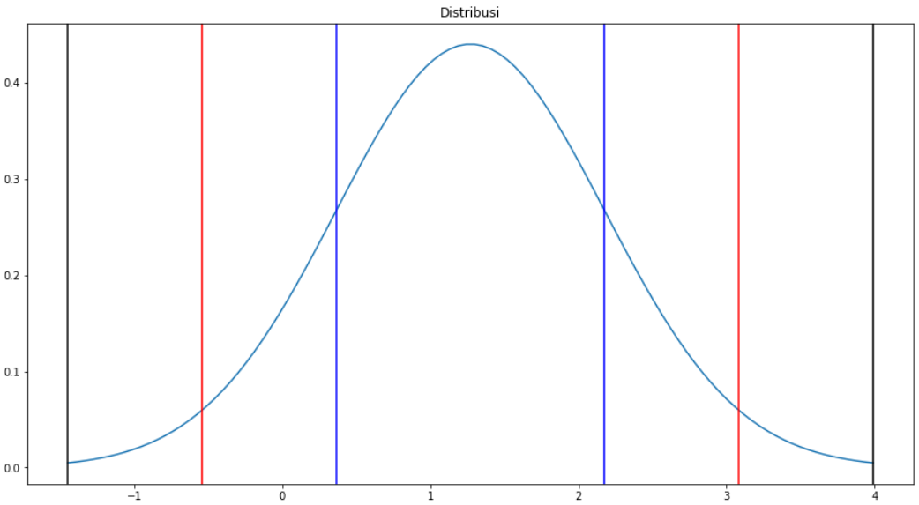
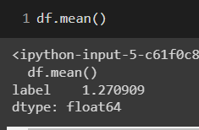
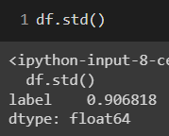
Data Preparation
Pengantar

Slide 13
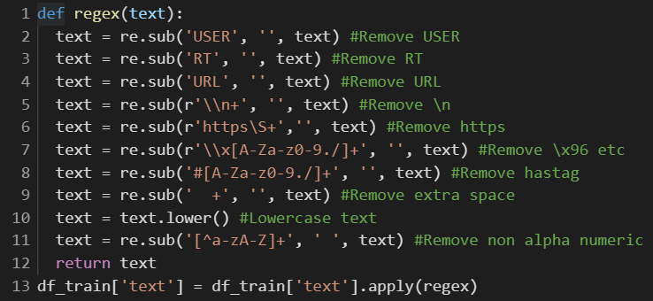
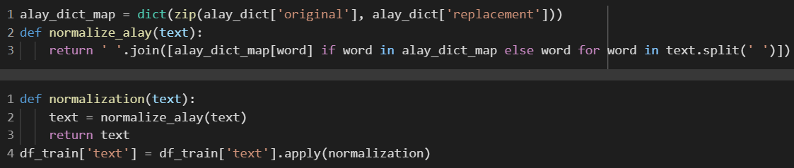
Pengantar
Data Cleansing
Regex
Normalization
Untuk menghapus karakter tertentu yang tidak berguna untuk analisis
Untuk membuat kata-kata alay menjadi kata-kata baku

Slide 14
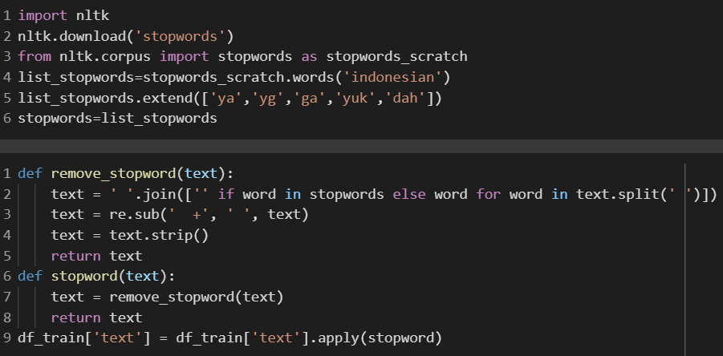
Pengantar
Data Cleansing
Stopword
Untuk menghapus kata tertentu yang tidak memiliki makna

Slide 15
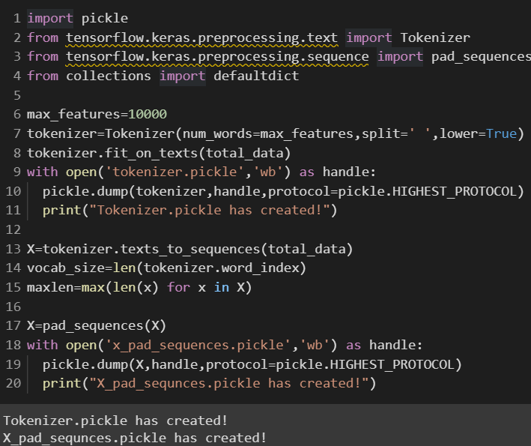
Pengantar
Model
Feature Extraction
Tokenizer
mengubah teks menjadi urutan bilangan bulat atau menjadi vektor di mana koefisien untuk tiap token bisa biner berdasarkan jumlah kata berdasarkan tf-idf.
Pad Sequences
mengubah list dari sequence jadi vektor/array bentuk 2D biar bisa diproses modelnya.

Slide 16
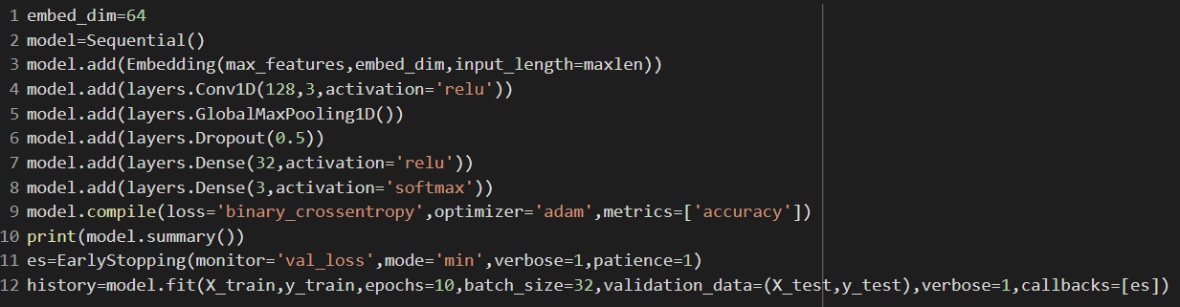
Pengantar
Model
Training (CNN)
Input Layer = 64
1D CNN Layer = 128 filter dengan ukuran 3 dan activation function relu
Dropout Layer = 0.5
Hidden Layer = 32 neuron dengan activation function relu
Output layer = 3 dengan activation function softmax
Loss function = Binary crossentropy
Optimizer = adam
Batch size = 32
Epoch = 10

Slide 17
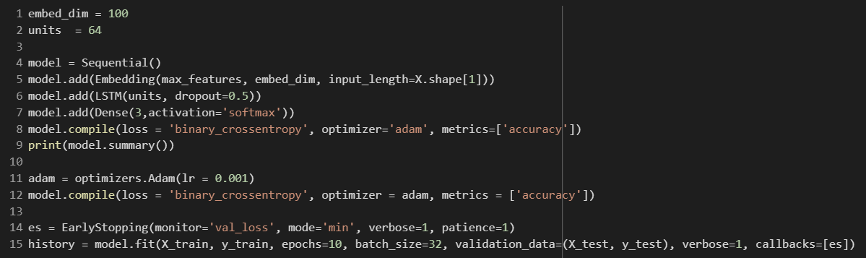
Pengantar
Model
Training (LSTM)
Input Layer = 100
Units= 64
Dropout Layer = 0.5
Output layer = 3 dengan activation function softmax
Loss function = Binary crossentropy
Optimizer = adam
Batch size = 32
Epoch = 10

Slide 18
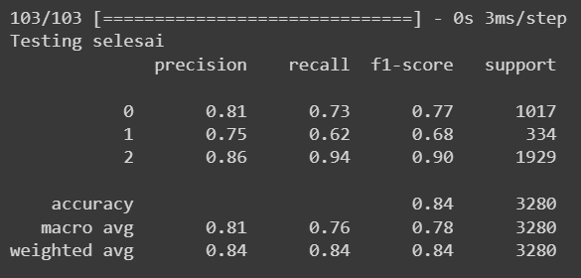
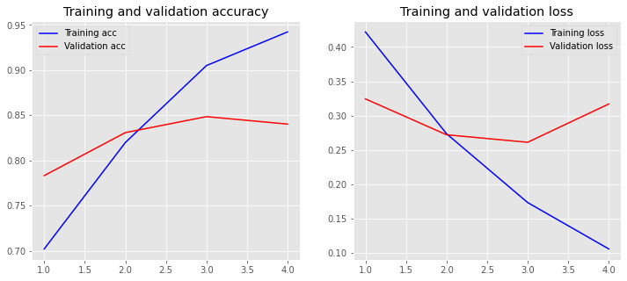
Pengantar
Model
Evaluasi (CNN)
Akurasi
Rata-rata akurasi model CNN adalah 84% dimana untuk data sentimen positif mengalami overfitting pada angka 90% karena 60% data training memiliki sentimen positif sedangkan data sentiment netral underfitting pada angka 68% karena 10% data training memiliki sentimen netral
Kemudian dilihat dari grafik sebelah kanan dapat dilihat model masih belum good fit karena grafik loss belum stagnan

Slide 19
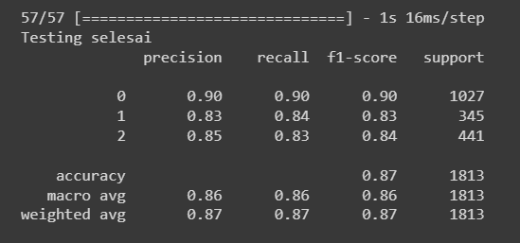
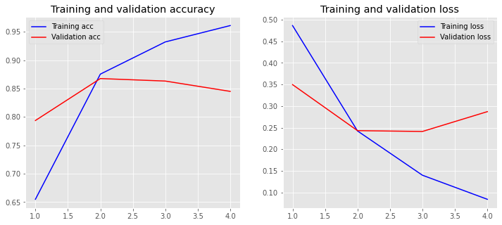
Pengantar
Model
Evaluasi (LSTM)
Akurasi
Rata-rata akurasi model LSTM adalah 87% dimana untuk data sentimen positif mengalami overfitting pada angka 90%. Kemudian dilihat dari grafik sebelah kanan dapat dilihat validation loss berada pada angka 24% dimana menunjukkan model masih cenderung overfitting.

Slide 20
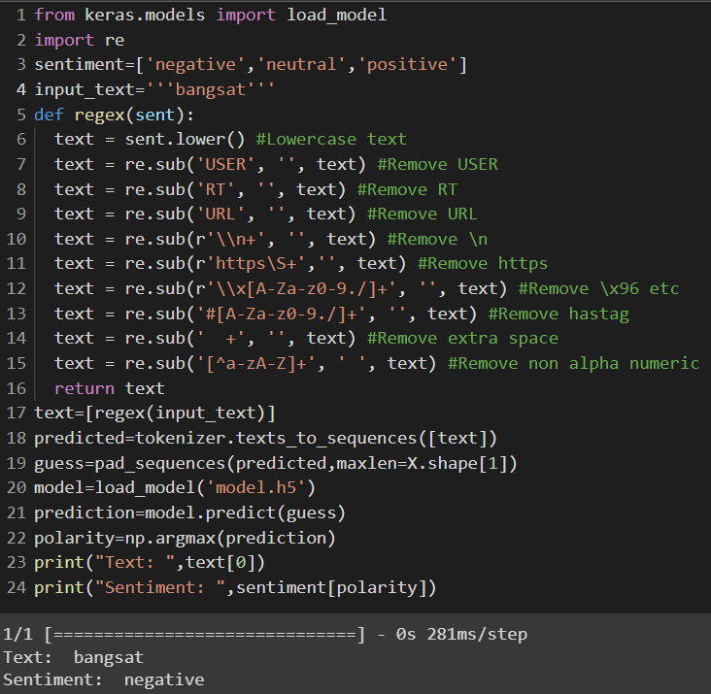
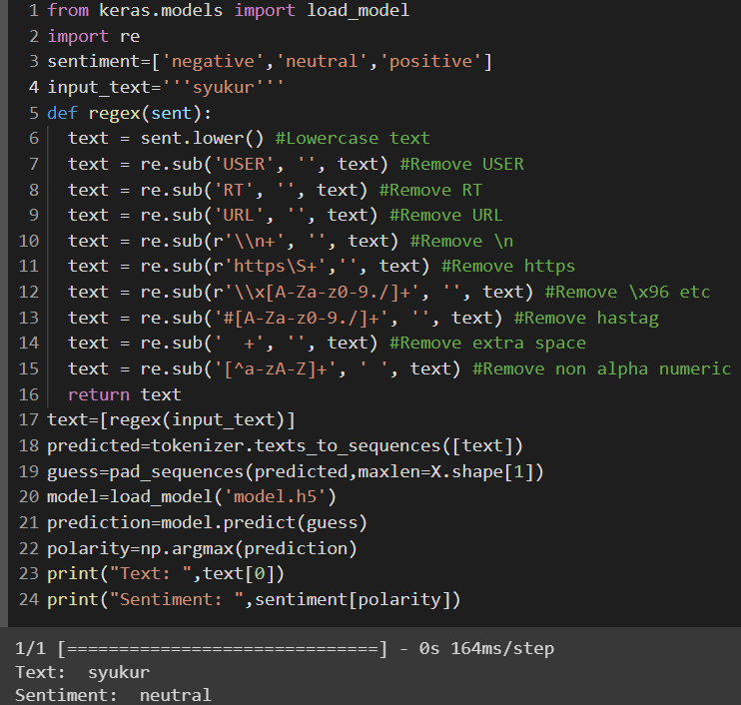
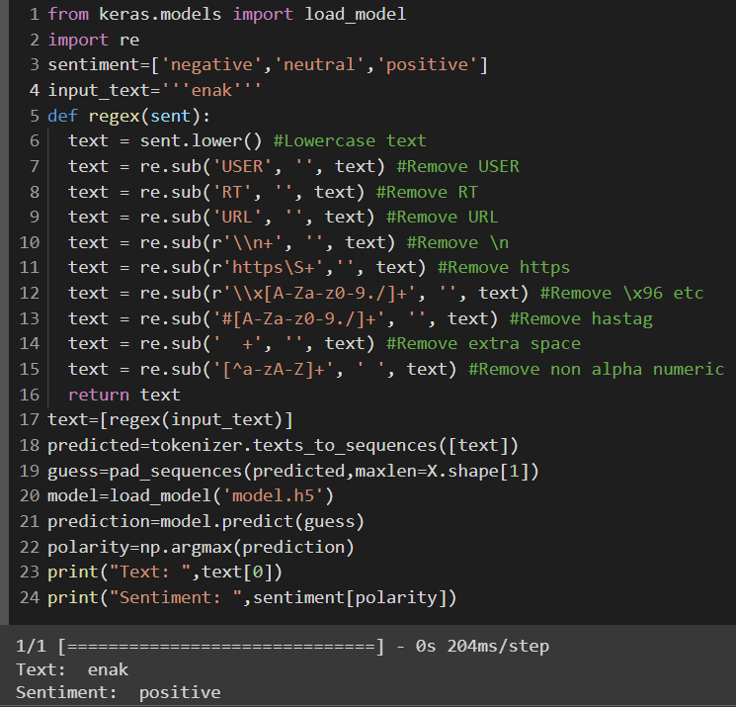
Model
Pengantar
Predict (CNN)

Slide 21
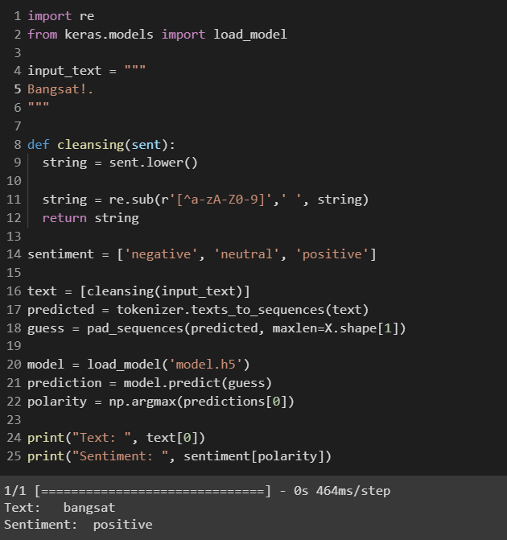
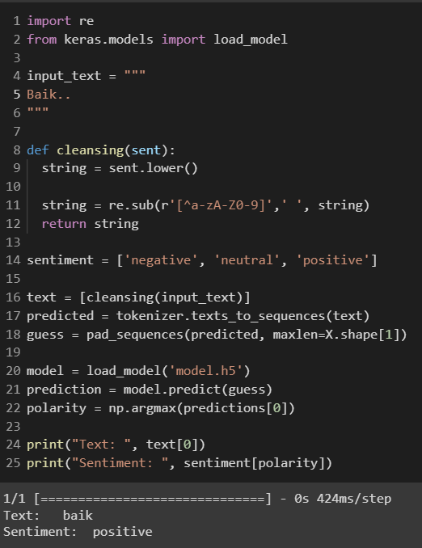
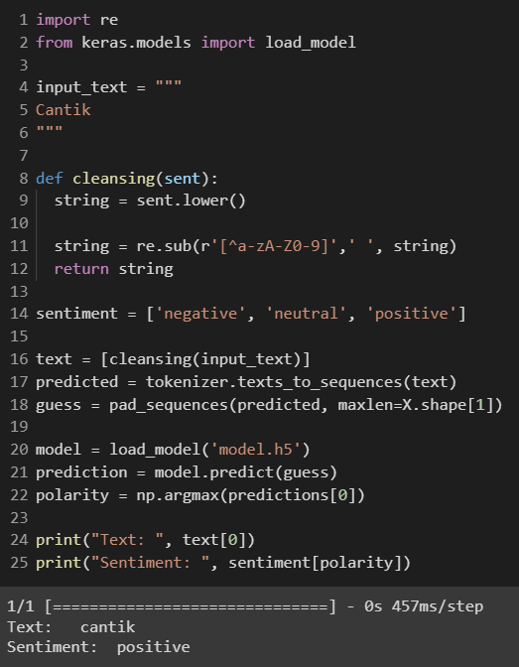
Model
Pengantar
Predict (LSTM)

Slide 22


Model Evaluation
Pengantar
CNN
LSTM

Slide 23
Pengantar
Hasil & Kesimpulan

Slide 24
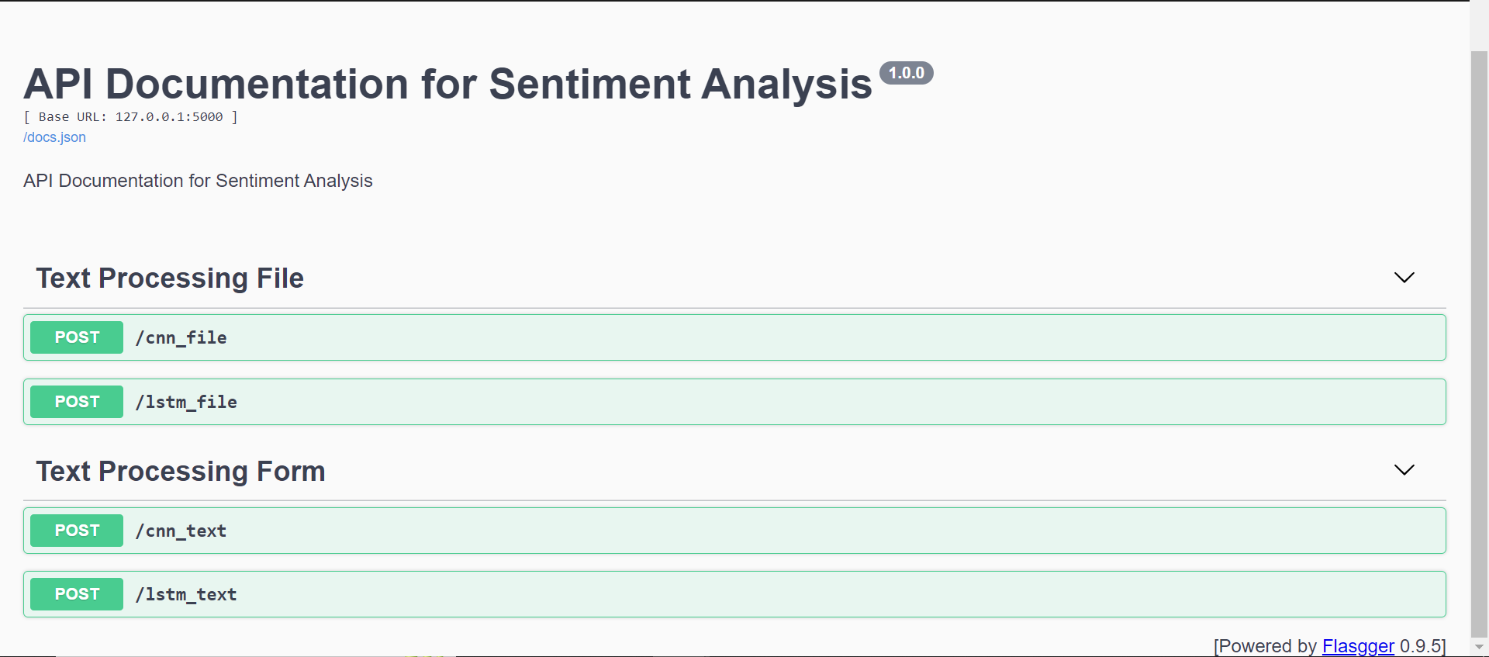
Pengantar
Hasil
API

Slide 25
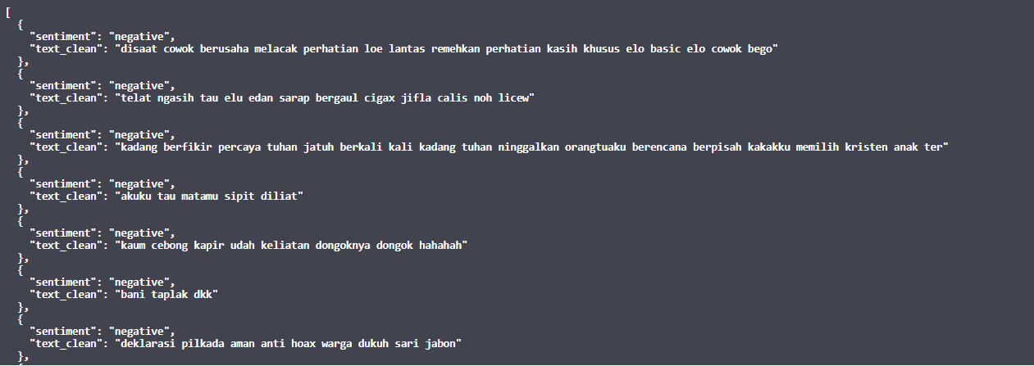
Pengantar
Hasil
Hasil (LSTM)

Slide 26
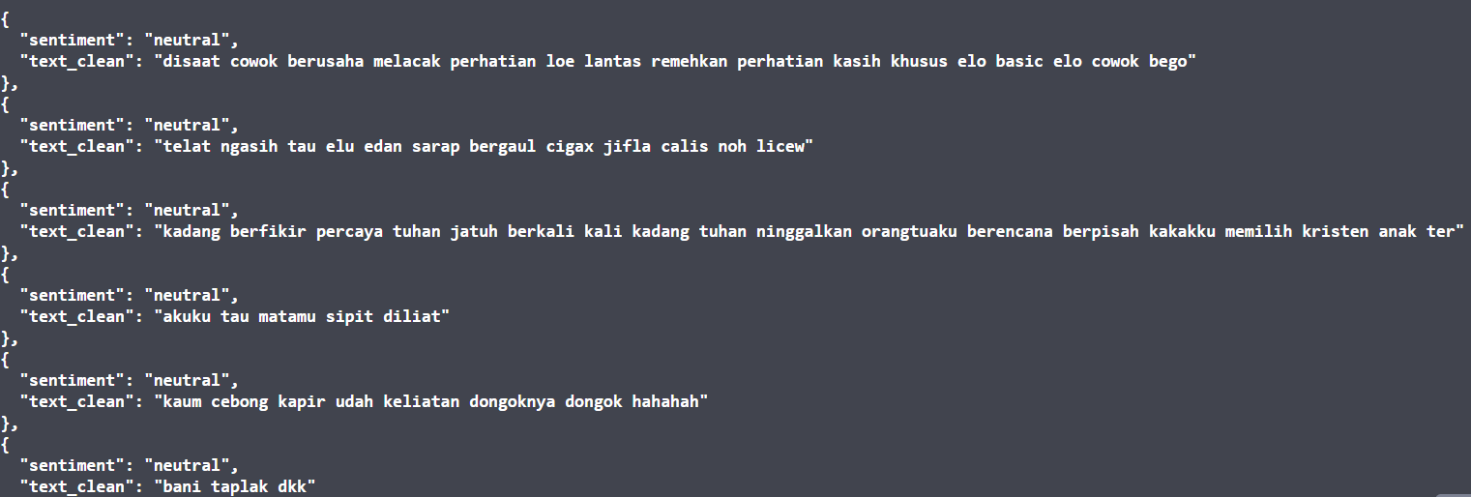
Pengantar
Hasil
Hasil (CNN)
API
Dari hasil sentiment analysis diatas semua tweet mendapat label neutral seharusnya mendapat label negative. Alasannya dapat dilihat pada slide selanjutnya

Slide 27
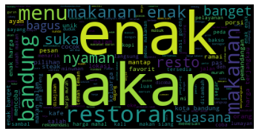
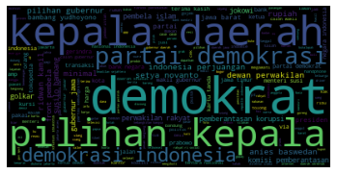
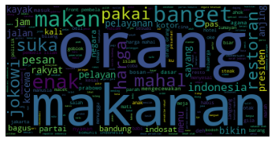
Pengantar
Word Cloud
Data Train
Positive
Neutral
Negative
Word Cloud Data Train
Dari word cloud diatas dapat disimpulkan bahwa text label positive dan negative memiliki topik makanan sedangkan untuk sentiment neutral memiliki topik politik. Data tweet yang dijadikan sebagai data testing memiliki topik politik sehingga karena data train sentiment neutral dan data test memiliki sentiment neutral maka pada saat predict sentiment analysis memiliki sentiment yang sama

Slide 28
Pengantar
Summary
Kesimpulan
Data training yang digunakan kurang tepat karena untuk text sentiment positive dan negative memiliki topik berbeda dengan data test yaitu politik sehingga sentiment yang dihasilkan kurang tepat
Model LSTM memiliki akurasi lebih baik daripada model CNN karena LSTM memiliki sel memori
Dikarenakan data training yang kurang tepat maka sulit untuk menentukan tingkat kesehatan bermedia sosial Twitter dari hasil sentiment yang ada
Untuk sentimen negatif pada data train sebagian besar memiliki topik makanan
Saran
Untuk peneliti selanjutnya yang ingin melakukan penelitian serupa kami menyarankan untuk menambah data training atau mengubah data training yang memiliki tipikal yang sama dengan data testing atau data hate speech tweet

